Slide 1
DOSSIER 4 :
Les transformations sociales et la culture dans la seconde moitié du 19e siècle

Slide 2
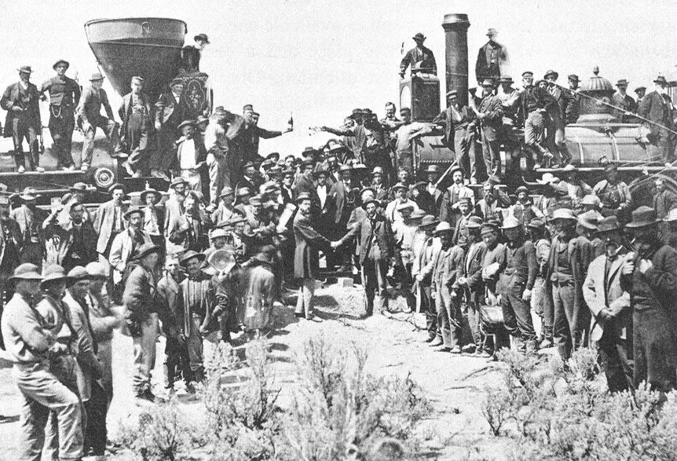
Les conditions ouvrières
(1850-1900)

Slide 3
Vidéo
Crash Course in World History – The Industrial Revolution
(11 min)
https://www.youtube.com/watch?v=zhL5DCizj5c

Slide 4
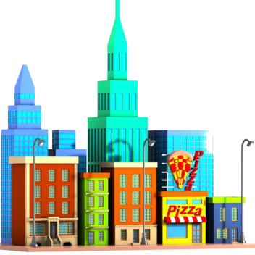
Les conditions ouvrières
L’industrialisation entraîne l’urbanisation.
La plupart des personnes travaillent dans des usines,
qui appartiennent à la bourgeoisie.

Slide 5
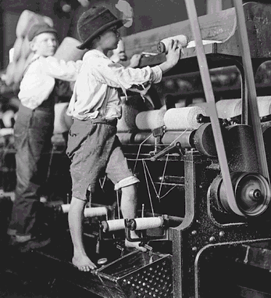
Les conditions ouvrières
Les conditions de travail sont horribles . . .
Longues heures
Bas salaires
Aucune sécurité d’emploi
Aucune limite d’âge

Slide 6
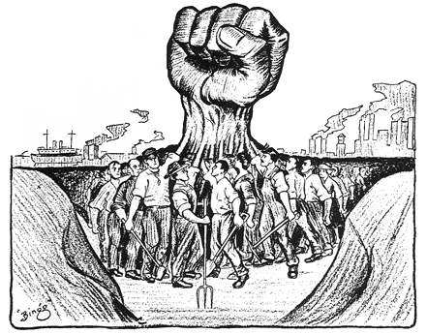
Les conditions ouvrières
Pour protéger leurs intérêts, les ouvriers se regroupent en syndicats.

Slide 7
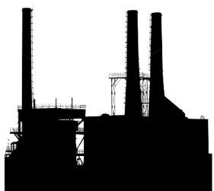
Oh %$&#!
Get lost..
I want a higher salary.

Slide 8
Les conditions ouvrières
Pour protéger leurs intérêts, les ouvriers se regroupent en syndicats.
Ils revendiquent:
Moins d’heures
De meilleurs salaires
Plus de sécurité
Ils peuvent faire la grève pour les obtenir.

Slide 9
Devoirs
p.71
#1
#2
#3 b)
Vocabulaire important
réclamer (v)
Questions importantes #2

